Slide 1



智能计算系统
软硬件基础

Slide 2
Lecture 14：归一化与激活函数
Notes:
今天我们开启第十四讲的内容，主题是归一化与激活函数。这两类算子是现代深度学习模型，尤其是 Transformer 架构中的核心基础组件，看似计算逻辑简单，但实际工程实现中，若未结合硬件特性做优化，极易成为模型训练与推理的性能瓶颈。本次课程我们将从 GPU 硬件视角切入，拆解这类算子的计算特性，系统学习其高效实现的核心思路与方法

Slide 3
Outline
算子优化基础分析
Element-wise和Reduction操作
Notes:
在正式讲解内容前，我们先明确本次课程的核心框架，主要分为两大板块：第一板块是算子优化基础分析，我们会先梳理 GPU 的核心性能指标，再介绍 Roofline 性能模型，建立算子性能分析的基本框架；第二板块是 Element-wise 与 Reduction 操作解析，这两种是归一化和激活函数背后的核心计算模式，我们会深入分析它们的并行结构、数据依赖关系，以及对应的 GPU 适配实现策略。

Slide 4
GPU核心指标
4
计算能力 (Compute Power / FLOPS)：
  指GPU每秒能执行的浮点运算次数
  得益于更多的计算核心和更高的时钟频率，计算能力的增长非常迅速
显存带宽 (Memory Bandwidth)：
  指GPU每秒能从其全局显存中读取或写入数据的总量
显存带宽的增长速度远远落后于计算能力的增长，导致了“内存墙” (Memory Wall) 问题：GPU的计算核心常常因为等待数据从缓慢的显存中传来而处于空闲状态
Notes:
想要做好算子优化，首先要建立对 GPU 硬件核心性能参数的清晰认知，GPU 的性能表现主要由两个关键指标决定：第一个是计算能力，也用 FLOPS 表征，指的是 GPU 每秒能执行的浮点运算次数。得益于 GPU 大规模的并行计算核心设计，以及时钟频率的持续提升，近年来 GPU 的计算能力呈现出快速增长的趋势，新一代架构的算力提升尤为显著。第二个是显存带宽，即 GPU 每秒从全局显存中读取或写入数据的总容量。这里存在一个核心矛盾：显存带宽的增长速度远落后于计算能力的增长，这就导致了经典的 “内存墙” 问题 ——GPU 的计算核心具备极高的运算潜力，但往往因等待显存传输数据而处于空闲状态，算力无法得到充分利用。这是我们后续分析和优化所有算子的基本出发点，简单来说，优化的核心就是先判断一个算子的性能瓶颈究竟在计算能力，还是在显存带宽。

Slide 5
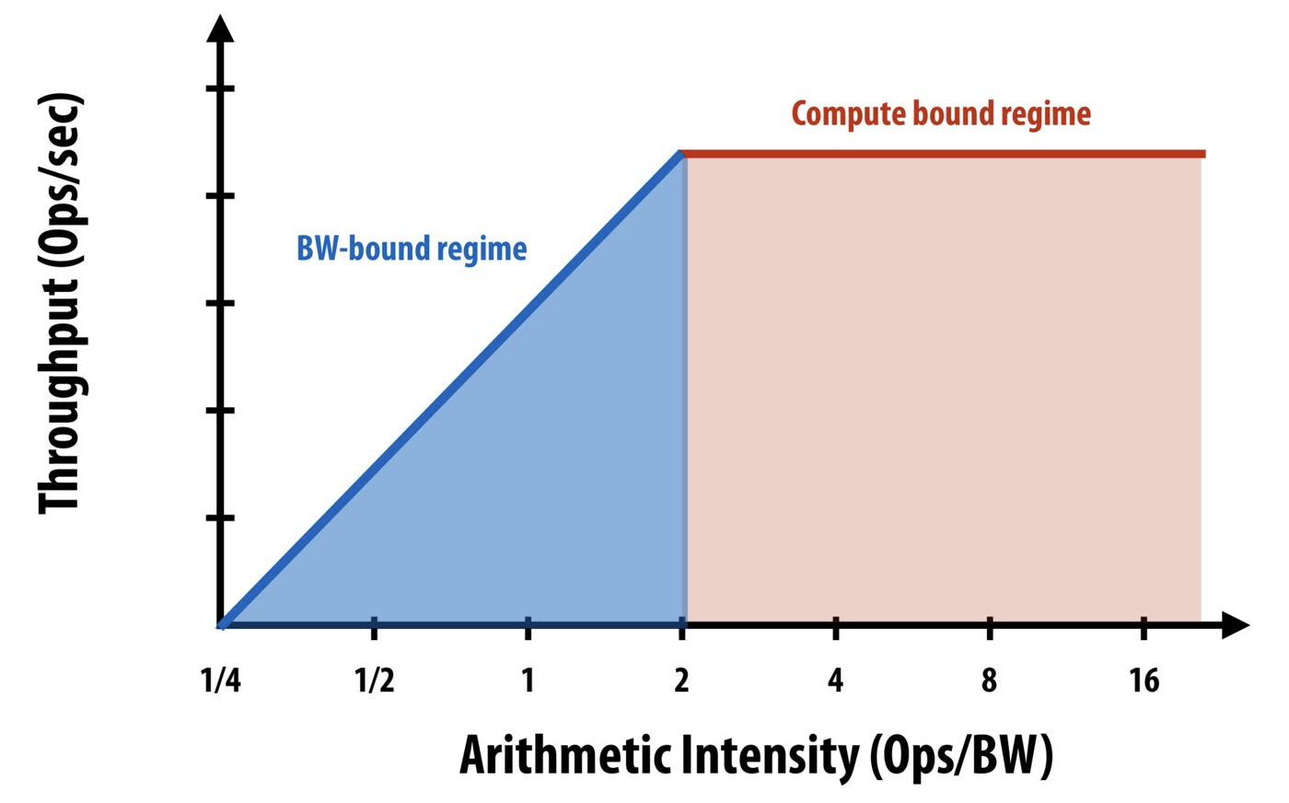
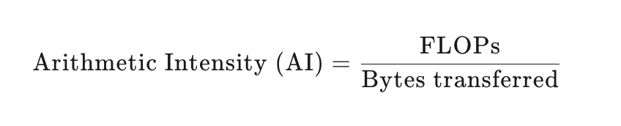
Roofline Model
5
定义：Roofline Model 是一种直观的性能预测模型，用于分析特定算子在给定硬件上的性能上限
Notes:
为了量化分析算子的性能瓶颈，业界提出了 Roofline 模型这一经典的性能预测工具，它能直观反映特定算子在给定硬件上的性能上限。该模型的核心参数是算术强度，计算公式为浮点运算次数与数据传输字节数的比值，直观来说，就是完成一次计算任务，每传输 1 字节数据所对应的浮点运算次数。结合模型图示来看，横轴为算术强度，纵轴为运算吞吐量，整个模型被划分为两个核心区域：一是带宽受限区，此区域内算子的算术强度较低，性能表现完全受显存带宽限制，这类算子的优化核心是减少数据搬运、提升数据传输效率；二是计算受限区，此区域内算子的算术强度较高，性能瓶颈集中在 GPU 的计算能力，优化重点则是提升算力的利用率。模型中的 “屋顶线” 由斜向和水平两段折线构成，斜线段代表显存带宽的性能上限，水平段代表 GPU 计算能力的性能上限，任何算子的实际性能都无法突破这条屋顶线。

Slide 6
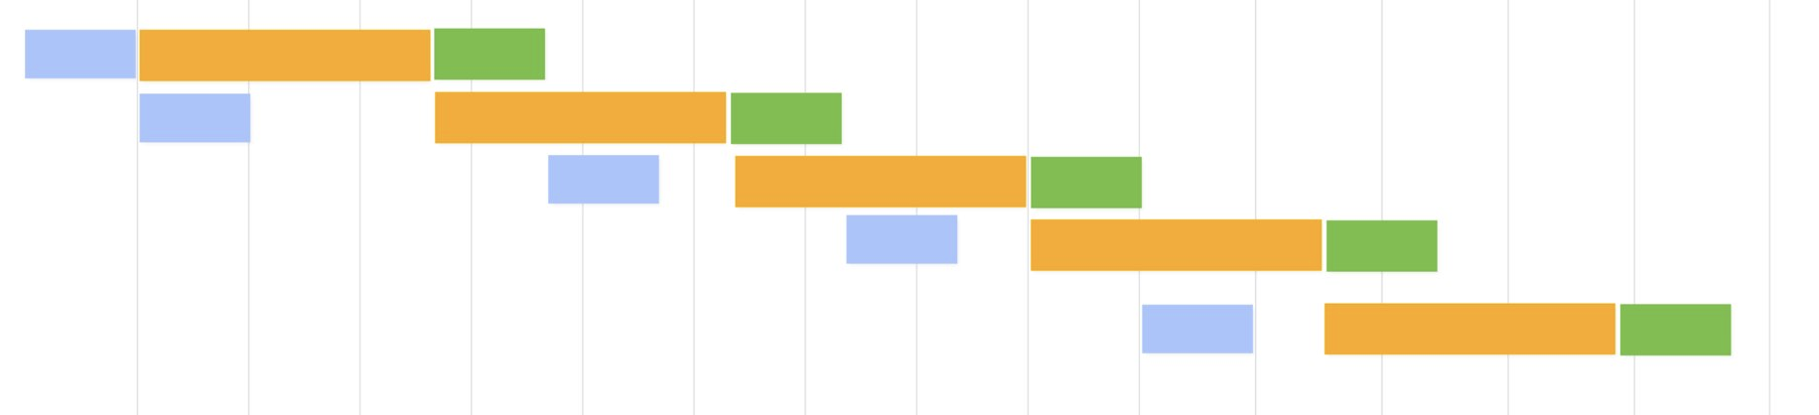
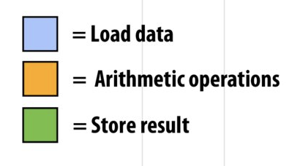
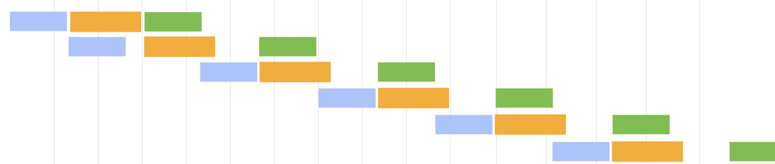
算子类型
6
计算密集型 (Compute-Bound)：算子的计算量远大于其数据读写量。例如，大型矩阵乘法或大通道数的卷积。对于这类算子，性能主要取决于GPU的计算能力
访存密集型 (Memory-Bound)：算子的数据读写量远大于其计算量。例如，ReLU, Add, BatchNorm, Dropout 等元素级操作。对于这类算子，性能主要受限于显存带宽
Notes:
基于 Roofline 模型的分析框架，我们可以将深度学习中的 AI 算子分为两大类型：第一类是计算密集型算子，这类算子的计算量远大于数据读写量，算术强度处于较高水平，典型代表是大型矩阵乘法和大通道数的卷积运算。对于计算密集型算子，性能表现主要由 GPU 的计算能力决定，优化的核心方向是让计算核心保持高负荷运转，比如充分利用 Tensor Core 的算力优势。第二类是访存密集型算子，这类算子的数据读写量远大于计算量，算术强度极低，ReLU、Add、BatchNorm、Dropout 这类元素级操作都属于典型的访存密集型算子。这类算子的性能完全受显存带宽限制，即便 GPU 具备超强算力，也会因数据传输速度不足导致计算核心闲置。需要重点强调的是，我们本次要讲解的归一化和激活函数，绝大多数都属于访存密集型算子，理解这一属性，是后续开展所有优化工作的核心前提。

Slide 7
Outline
算子优化基础分析
Element-wise和Reduction操作
Notes:
接下来我们进入本次课程的核心板块，解析 Element-wise 和 Reduction 这两种基础操作。这两种操作是理解归一化与激活函数 GPU 实现的关键抽象，后续我们会先分别拆解二者的计算逻辑，再结合实际算子分析二者的融合应用方式。

Slide 8
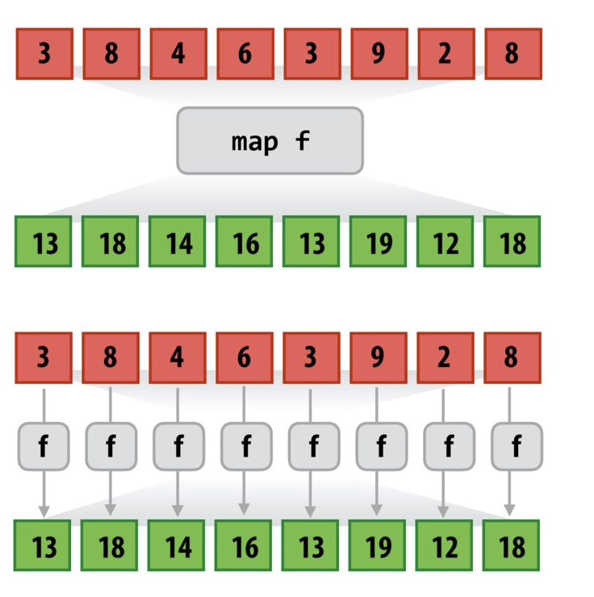
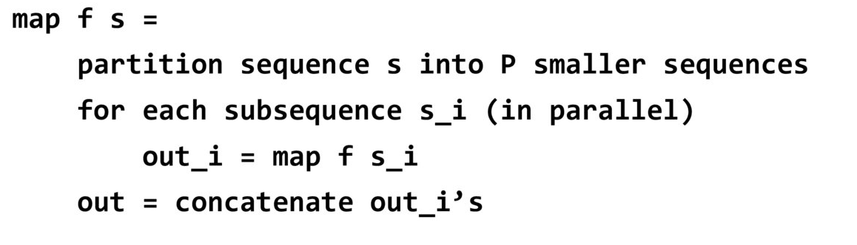
逐元素（Element-wise）
7
核心逻辑：对集合中的每个元素独立应用相同的变换，元素之间互不干扰
并行性：由于每个计算分支 f(x) 之间没有依赖关系，它可以被分发到数千个线程上同时执行
GPU友好：完美匹配SIMD执行模型
Notes:
首先来看逐元素操作，它的核心逻辑非常明确：对数据集合中的每个元素独立应用相同的变换函数，元素之间不存在任何数据依赖关系。这种计算模式具备两个突出的硬件适配优势：第一是天然的并行性，由于每个元素的计算过程相互独立，无任何依赖，我们可以将整个数据序列拆分为若干子序列，分发到数千个 GPU 线程中并行执行，最后将各子序列的计算结果拼接即可；第二是高度适配 GPU 的执行模型，这种 “同一指令作用于多个独立数据” 的模式，完美匹配 GPU 的 SIMD 执行模型，能让硬件发挥出最高的并行效率。从实现逻辑来看，只需将原序列划分为若干子序列，对每个子序列并行执行变换操作，再完成结果拼接，这也是 GPU 实现逐元素操作的标准并行框架。

Slide 9
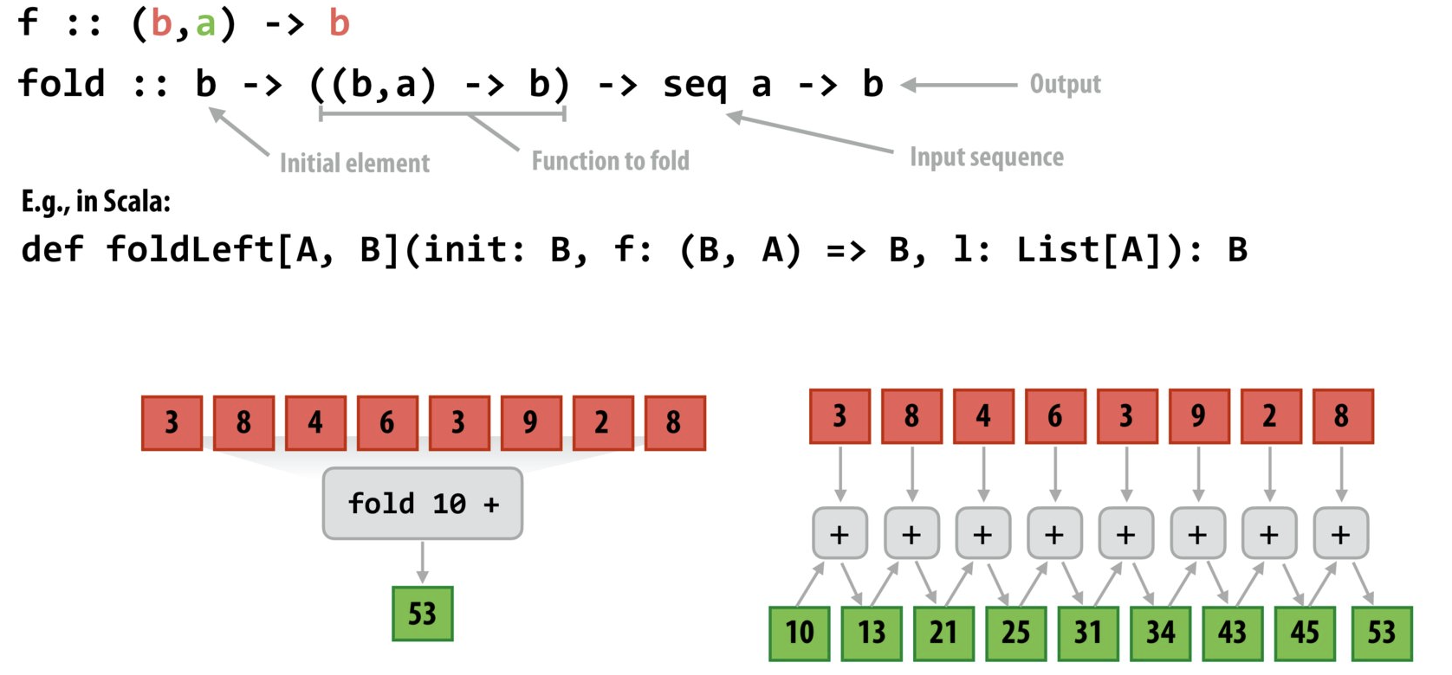
归约（Reduction）
8
核心逻辑：将一个序列的多个元素通过某种二元运算 (eg. Max) 合并成更少的结果
数据流： 每一个元素的计算都依赖于前一个元素的累积结果
Notes:
与逐元素操作相对应的是归约操作，其核心逻辑是通过某种二元运算，将一个数据序列的多个元素逐步合并，最终得到更少维度的结果，甚至是一个标量。归约操作与逐元素操作的核心区别在于存在强数据依赖：每一步的计算结果都依赖于前一步的累积结果，数据是被顺序 “折叠” 进累积器的。我们以简单的求和操作为例，对序列 [3,8,4,6,3,9,2,8] 从初始值 10 开始累加，每一步的计算都基于上一步的结果，最终得到累积值 53。这种强数据依赖的特性，让归约操作无法像逐元素操作那样直接实现并行，需要设计专门的并行化策略。

Slide 10
Element-wise vs Reduction
9
核心差异对比
特性 | Element-wise (逐元素) | Reduction (归约/树状)
计算模式 | N ----> N | N ----> 1
线程通信 | 不需要，线程间完全独立 | 需要，必须通过Shuffle或 Shared Memory 交换数据
Triton 函数 | 标准运算符 (+,-,*) | tl.sum, tl.max, tl.reduce
典型算法 | ReLU, Vector Add, Dropout | LayerNorm, Softmax, Dot Product
Notes:
这里我们对两种操作的核心差异做系统性对比，：从计算模式来看，逐元素操作是输入输出等长的 N 到 N 映射，而归约操作是多对一的 N 到 1 聚合；从线程通信来看，逐元素操作的线程间完全独立，无需任何通信，而归约操作必须通过 Shuffle 指令或共享内存完成线程间的数据交换；从 Triton 框架的函数实现来看，逐元素操作直接使用 +、-、* 等标准运算符即可，而归约操作需要调用 tl.sum、tl.max、tl.reduce 这类专属函数；从典型应用算法来看，ReLU、向量相加、Dropout 基于逐元素操作实现，而 LayerNorm、Softmax、点积则以归约操作为核心。其中线程通信是二者最本质的差异，逐元素操作的并行是 “无成本” 的，而归约操作的并行实现，核心就是解决线程间的高效通信问题。

Slide 11
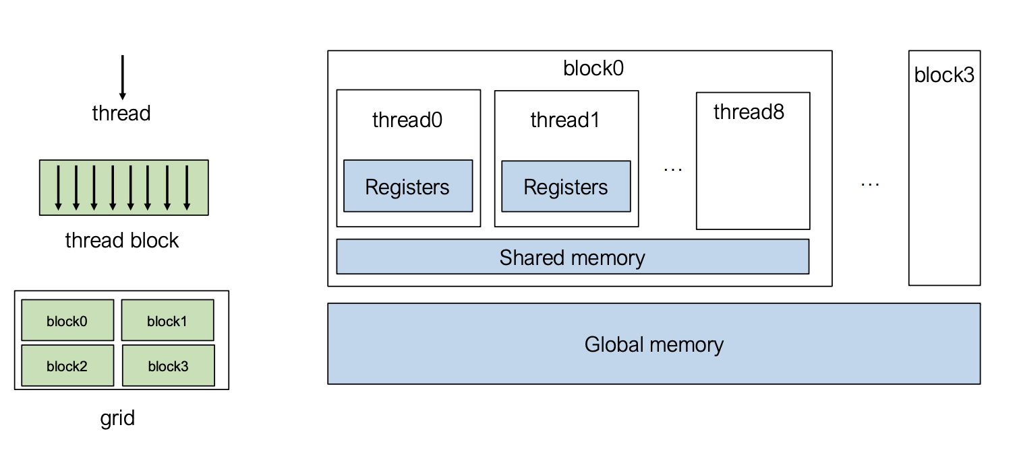
回顾：GPU内存层次
10
线程层级：线程被组织成 Block，Block 被分配到SM上执行
内存可见性：Global Memory 对所有线程可见，Shared Memory 仅对同一 Block 内的线程可见
Register | Shared Memory | L2 Cache | HBM
64 KB 130TB/s | 227 KB 33 TB/s | 50MB 12TB/s | 80GB 3TB/s
Notes:
在讲解归约操作的并行实现前，我们先回顾 GPU 的内存层次结构，GPU 的线程以 “线程 - 线程块 - 网格” 的层级组织，每个线程块会被调度到一个 SM 流式多处理器上执行；不同层级的内存有明确的访问范围：寄存器为单个线程私有，共享内存仅对同一线程块内的线程可见，L2 缓存为整个 GPU 所有线程共享，全局显存同样全局可见，但容量最大、速度最慢。核心内存层级的性能参数如表上所示：寄存器带宽可达 130TB/s，共享内存 33TB/s，L2 缓存 12TB/s，而全局显存仅 3TB/s

Slide 12


归约过程中的数据竞争
12
考虑一个基础的归约：假设全局内存中存储的值为 3，两个线程都想要对其加 1
情况一：
  线程 1 读取数值 3，加 1 后将 4 写回全局内存
  线程 2 读取数值 4，然后将 5 写回全局内存
情况二：
  线程 1 读取数值 3
  线程 2 读取数值 3
  两个线程都对 3 进行运算，并将结果 4 写回全局内存
Notes:
基于 GPU 的并行特性，归约操作的实现会面临一个核心问题：数据竞争。我们用一个简单的场景来理解这个问题：假设全局内存中有一个值为 3 的变量，两个线程同时对其执行加 1 操作。理想的正确情况是，线程 1 先读取 3，加 1 后写回 4，线程 2 再读取 4，加 1 后写回 5，最终结果为 5；但实际并行执行中，极有可能出现错误情况：两个线程同时读取到全局内存中的 3，各自完成加 1 操作后，都将 4 写回全局内存，最终结果为 4，一次更新操作被丢失。这就是经典的 “读 - 改 - 写” 数据竞争问题，在 GPU 的大规模并行环境中，若不做特殊处理，这类问题会成为归约操作实现的核心障碍。

Slide 13
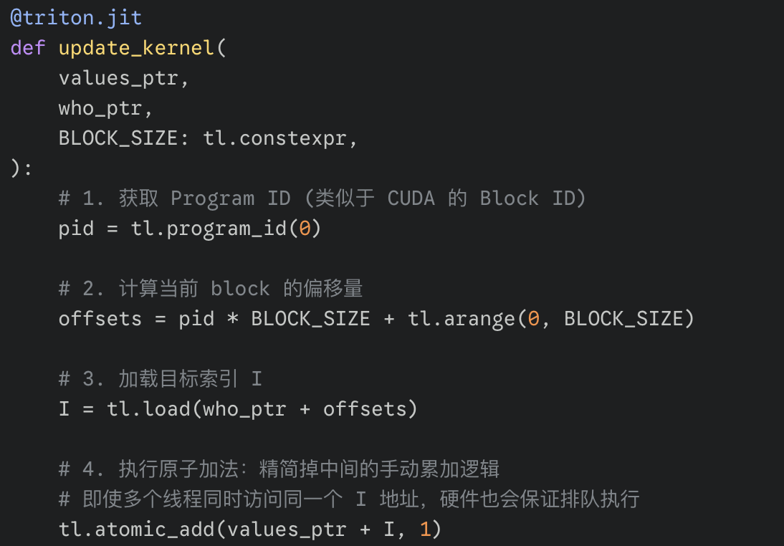
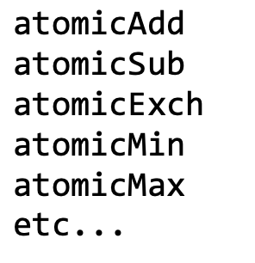
解决方案：原子操作（Atomic Operations）
13
核心逻辑：保证在执行操作期间，该内存位置不会被其他操作访问
尽管 atomicAdd 保证了结果的正确性，其性能通常较差，只适用于稀疏访问
Notes:
解决数据竞争问题最直接的方案是使用原子操作，其核心逻辑是保证 “读 - 改 - 写” 的整个操作流程不可分割，在当前线程完成该操作前，其他任何线程都无法访问该内存地址。在 CUDA 和 Triton 这类 GPU 编程框架中，提供了一系列原子操作指令，比如 atomicAdd、atomicSub、atomicExch、atomicMin、atomicMax 等，能满足不同归约运算的需求。以 Triton 的 atomic_add 函数为例，即便多个线程同时访问同一个内存地址，硬件也会保证操作按顺序排队执行，从根本上避免数据竞争，保证计算结果的正确性。

Slide 14
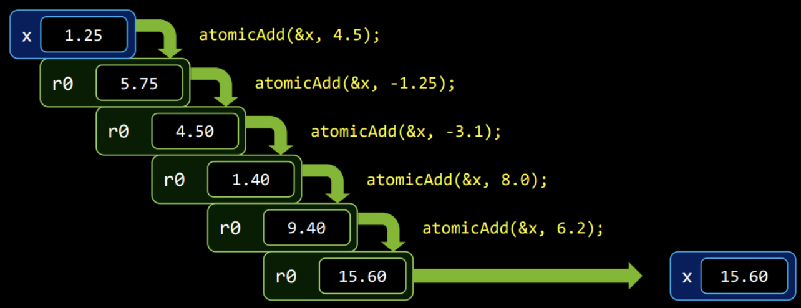
原子操作的性能瓶颈
14
执行串行化 ：GPU 原本强大的并行处理能力退化成了单核串行性能
较大的指令开销：原子操作需要在底层锁定该内存位置，确保“读取-修改-写入”这整个过程不被其他 Worker 打断
Notes:
然而原子操作仅能保证正确性，性能表现并不理想，主要源于两个方面：第一是执行串行化，当大量线程同时对同一内存地址执行原子操作时，硬件会强制将并行操作转为串行执行，GPU 原本的大规模并行能力完全无法发挥，退化为单核串行性能，这是原子操作性能低下的核心原因；第二是指令开销较大，原子操作需要在硬件底层对目标内存地址加锁，确保 “读 - 改 - 写” 全程不被打断，这个加锁和解锁的过程会带来显著的额外硬件开销。从实际执行的例子能清晰看到，多个线程对同一变量执行 atomicAdd 操作时，只能依次串行完成，完全无并行收益。因此，原子操作仅适合词嵌入表梯度累积这类稀疏写入场景，不能作为大规模归约操作的通用实现方案。

Slide 15
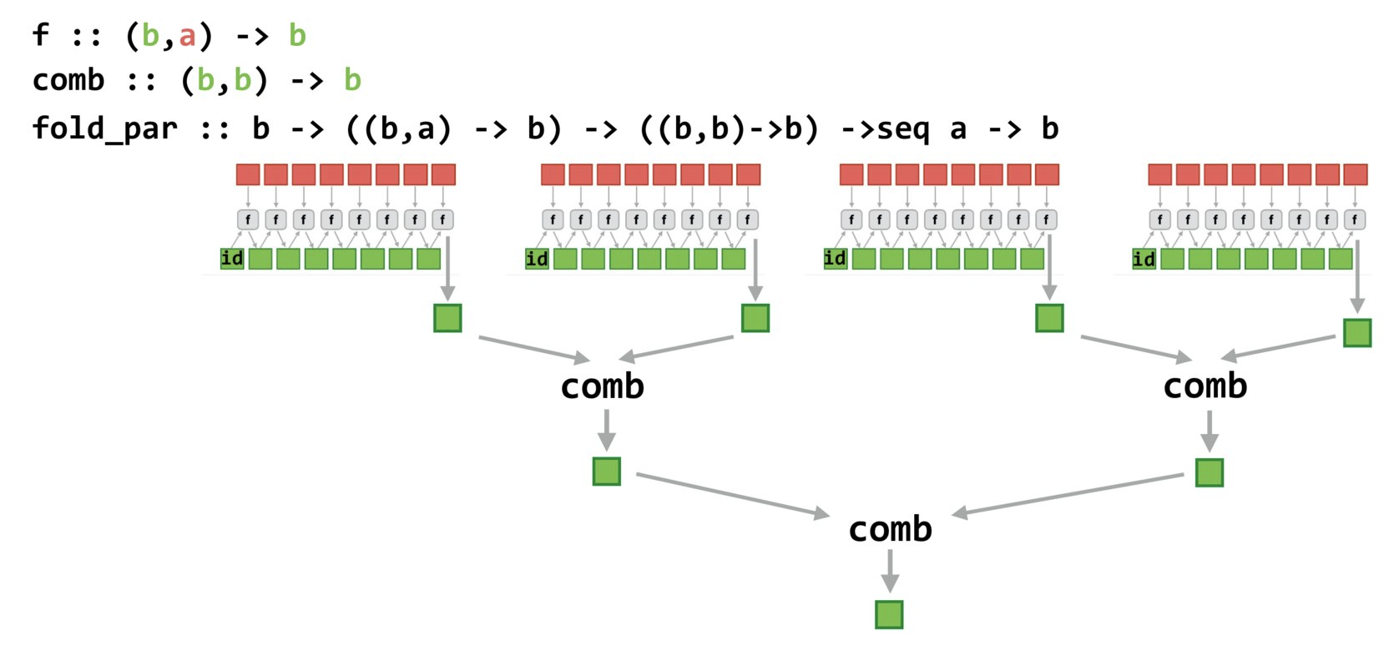
归约并行的思想
15
如果操作满足结合律，(如 a+(b+c) = (a+b)+c) 就可以通过树状结构进行并行化
先由不同的 Worker 计算局部归约结果，再通过 Combiner 函数将这些结果合并
复杂度
O(N)
O(logN)
Notes:
既然原子操作不适合大规模归约，那高效的并行化思路是什么？答案是利用运算的结合律。如果归约所使用的二元运算满足结合律，比如加法的 a+(b+c)=(a+b)+c，我们就可以打破顺序计算的限制，构造树状并行结构来实现归约：第一步，将输入数据序列拆分为若干块，让每组线程独立计算各块的局部归约结果；第二步，通过一个合并函数，将各局部结果逐层向上聚合，最终得到全局的归约结果。从时间复杂度来看，传统的串行归约复杂度为 O (N)，而树状并行归约的复杂度能降低至 O (logN)，并行效率得到质的提升。

Slide 16
归约优化目标
16
目标：尽可能获得更优的GPU峰值性能
瓶颈：访存瓶颈
  极低的算术强度，每个加载的元素仅进行一次操作（如加法）
  比率：1 FLOP per Element
结论：归约的优化目标是最大化带宽利用率
Notes:
明确了归约操作的并行思路后，我们需要确定其核心优化目标。归约操作的优化目标是尽可能逼近 GPU 的峰值性能，而我们首先要明确其性能瓶颈：归约操作属于典型的访存密集型操作，算术强度极低 —— 每个从显存加载的元素，通常仅执行一次运算，算术强度约为 1FLOP per Element，这类算子必然处于 Roofline 模型的带宽受限区。基于这一瓶颈分析，我们能得出明确的结论：归约操作的优化核心，并非提升计算能力的利用率，而是最大化显存带宽的利用率。具体的优化手段则围绕这一目标展开。

Slide 17
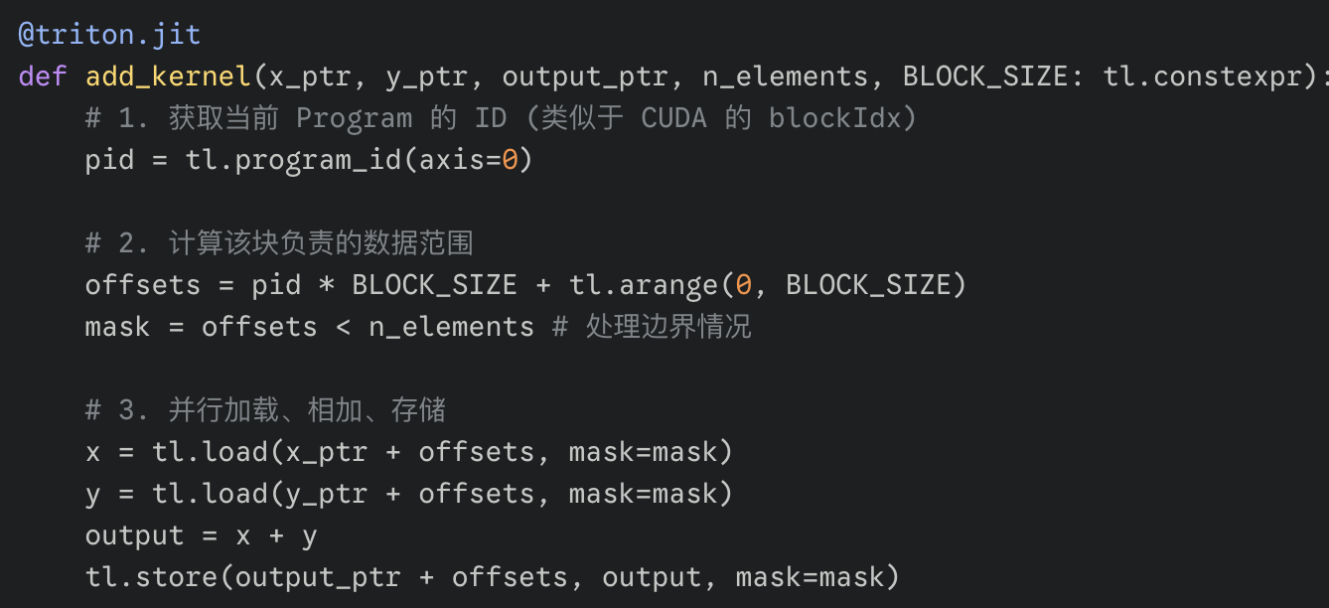
Triton例子：向量相加
17
这是最简单的并行模式：每个线程处理一个或多个独立的数据点，彼此之间不需要通信
Notes:
接下来我们结合 Triton 框架的实际代码，将逐元素和归约操作的理论落地，先看最典型的逐元素操作 —— 向量相加。向量相加是 GPU 上最简单的并行实现模式，核心特点是每个线程处理一个或多个独立数据点，线程间完全无需通信，这也是逐元素操作的核心优势。其代码实现分为三步：第一步，通过 tl.program_id 获取当前线程块的程序 ID，这与 CUDA 中的 blockIdx 作用一致；第二步，计算当前线程块负责的数据范围，通过偏移量生成索引，并利用 mask 处理数据边界的情况，避免越界访问；第三步，从全局显存并行加载两个向量的对应元素，执行加法运算后，再将结果并行写回全局显存。整个实现过程中，各线程块独立运行、无任何数据交互，能让 GPU 的并行效率发挥到近乎完美，这也是逐元素操作实现的通用思路。

Slide 18
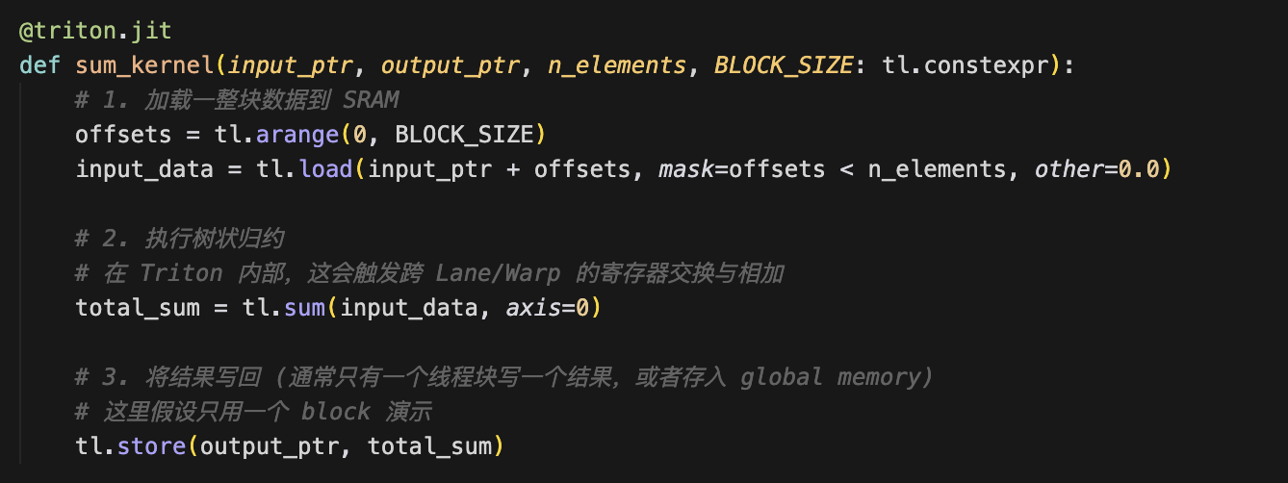
Triton例子：求和
18
Reduction相对更复杂，需要树状并行结构，但Triton 抽象了底层的树状交换逻辑，并封装在了 tl.sum函数内，可以直接调用
Notes:
再来看归约操作的 Triton 实现，以向量求和为例。归约操作的实现比逐元素操作复杂，核心是需要处理线程间的数据交换，而 Triton 框架的设计优势在于，将底层的树状归约逻辑 —— 包括 Warp Shuffle 指令和共享内存数据交换 —— 进行了高度封装，开发者无需关注底层细节，直接调用 tl.sum 函数即可实现归约。其代码实现同样分为三步：第一步，生成索引并从全局显存加载一整块数据到共享内存，通过 other=0.0 处理数据越界的位置；第二步，调用 tl.sum 函数执行树状归约，框架内部会自动触发跨 Lane/Warp 的寄存器交换与累加；第三步，将最终的归约结果写回全局显存，通常一个线程块对应一个局部归约结果。这里需要大家注意，虽然 Triton 封装了底层细节，但理解树状归约的核心机制，是后续对归约操作做性能调优和功能扩展的关键。

Slide 19
数据量巨大的归约情况
19
问题：不同线程块运行在不同SM上，它们之间如何共享中间结果？
理想中的全局同步
  如果CUDA支持全局屏障（Global Barrier）：
    所有块完成第一轮归约后自动同步
    然后继续递归归约，直到单个值
现实：CUDA不支持设备端全局同步 why？
  硬件成本极高：80+SM，若每个支持多个常驻块，全局同步需要巨大的硬件逻辑
  死锁风险：如果程序员启动的块数超过GPU同时执行的容量（SM × 每SM常驻块数），部分块会被挂起等待执行。如果已运行的块等待被挂起的块同步，就会产生死锁
Notes:
刚才的向量求和例子，假设数据量较小，单个线程块即可处理，但实际工程中，归约操作的处理数据量往往远超单个线程块的能力，这就带来一个问题：运行在不同 SM 上的多个线程块，如何共享中间结果，实现全局归约？我们先看理想的解决方案：如果 CUDA 支持设备端的全局屏障，那么所有线程块完成第一轮局部归约后，可通过全局屏障实现同步，再基于局部结果继续递归归约，直到得到全局的单个结果。但现实是，CUDA不支持设备端的全局同步，主要原因有两点：一是硬件成本极高，现代 GPU 通常有 80 个以上的 SM，每个 SM 又能常驻多个线程块，实现全局同步需要庞大的硬件逻辑电路，工程上无法实现；二是存在严重的死锁风险，若程序员启动的线程块数量超过 GPU 的同时调度能力，部分线程块会被挂起，若已运行的线程块等待挂起的线程块完成同步，就会导致整个 GPU 陷入死锁。

Slide 20
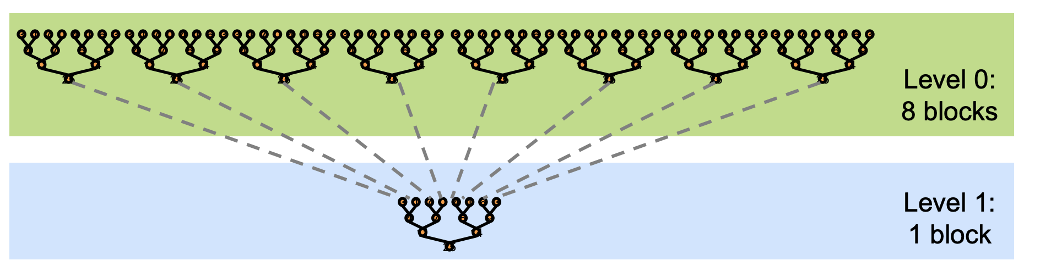
解决方案：内核分解
既然无法在 Kernel 内部同步，我们可以通过结束 Kernel 来同步，Launch结束是一个天然的全局同步点
多级归约：
  Level 0：启动大量 Block，每个 Block 归约一部分数据，结果写入全局内存
  Level 1：启动少量 Block，读取 Level 0 的结果进行二次归约
Notes:
既然无法在单个 Kernel 内部实现全局同步，那我们就换一种思路：利用 Kernel 的启动和结束作为天然的全局同步点。因为当一个 Kernel 执行完毕，CPU 在主机端发起下一个 Kernel 时，GPU 会确保前一个 Kernel 的所有线程块都已执行完成，这一特性为全局同步提供了可行方案，这就是内核分解，也是大规模归约操作的标准工程实现范式。基于内核分解，我们采用多级归约的策略实现全局归约：第一级，启动大量线程块，每个线程块独立对一部分数据执行局部归约，将所有局部结果写入全局显存，随后该 Kernel 执行完毕，完成天然的全局同步；第二级，启动少量线程块，读取第一级生成的局部结果，执行二次归约，最终得到全局的归约结果。简单来说，就是通过 “分而治之” 的思路，将大规模的全局归约拆分为多次小规模的局部归约，利用 Kernel 的边界实现同步，规避设备端全局同步的问题。

Slide 21
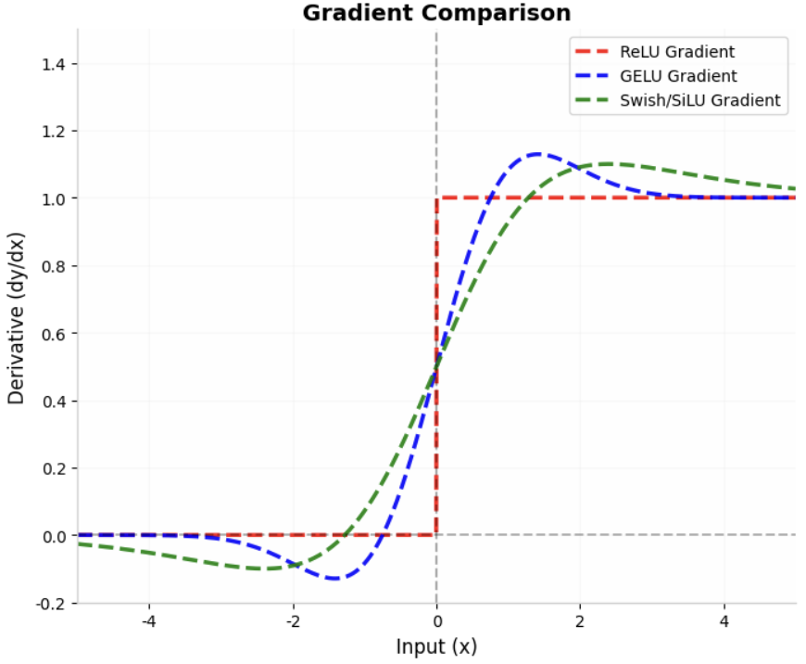

激活函数
21
定义：为神经网络引入非线性能力，使模型能够拟合复杂的函数映射
以GELU为例
计算公式：
因为包含超越函数，所以计算强度较高，单独执行时，它受限于内存带宽；但与 GEMM 融合后，其复杂的 erf 计算会显著增加内核延迟
Notes:
讲完两种基础操作，我们回归本次课程的核心主题，也是稍候代码实践中涉及到的两个算子。首先是激活函数，其定义是：为神经网络引入非线性变换能力，让模型能够拟合任意复杂的函数映射。如果没有激活函数，多层神经网络的线性变换叠加后，仍然是线性变换，模型的表达能力会受到极大限制。深度学习中常见的激活函数有 ReLU、GELU、Swish/SiLU 等，这些函数的梯度特性存在明显差异，从图示的梯度对比曲线中能直观看到。我们以 GELU 为例做重点分析，它的计算公式包含误差函数这类超越函数，计算强度显著高于 ReLU 这类简单的激活函数。这带来了一个实际优化中的重要权衡：GELU 单独执行时，算术强度仍处于较低水平，性能受显存带宽限制；但如果将其与矩阵乘法 GEMM 融合执行，GEMM 本身是计算密集型算子，会让整体进入计算受限区，而 GELU 的复杂计算会显著增加内核延迟。

Slide 22
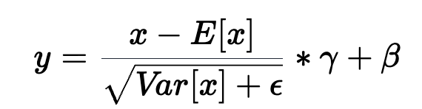
LayerNorm
22
LayerNorm是Transformer 等现代神经网络的核心组件，其核心思想是针对单个样本的所有特征进行归一化
计算公式：对于输入x，输出y的结果为
计算依赖：计算均值和方差需要遍历整行数据，本质上是一个 Reduction操作
Notes:
最后是归一化算子 LayerNorm 层归一化，它是 Transformer 等现代神经网络的核心组件，也是大家教学和实践中的重点内容。LayerNorm 的核心思想是针对单个样本的所有特征维度进行归一化，这一点与 BatchNorm 跨样本对同一特征维度归一化有本质区别，也让 LayerNorm 在小批量训练场景中具备更稳定的表现。其计算公式为 y=(x-E [x])/√(Var [x]+ε)・γ+β，其中 E [x] 是样本特征的均值，Var [x] 是方差，ε 是为保证数值稳定性引入的小常数，γ 和 β 是模型可学习的缩放和偏移参数。这里有一个核心的计算依赖点，也是 LayerNorm 实现的关键：计算均值和方差时，需要遍历单个样本的所有特征数据，这一过程本质上是归约操作。这意味着 LayerNorm 的实现，需要解决我们之前讲解的所有归约操作问题。

Slide 23

解决方案： FlagOS， 统一AI系统软件栈
Notes:
统一、开源 AI 系统软件栈 FlagOS 简介
面向多芯片的统一、开源 AI 系统软件栈 FlagOS ，是由芯片企业、系统厂商、算法和软件相关单位、非营利性组织、科研机构等十多家国内外机构共同发起并创立的，围绕多种 AI 芯片使用的核心痛点问题，打造的包括通用算子库 FlagGems、统一编译器 FlagTree、并行训推一体框架 FlagScale、统一通信库 FlagCX、自动迁移发版平台 FlagRelease和多芯片评测工具 FlagPerf 的系统软件生态。FlagOS 让我们看到了打破不同芯片软件栈之间生态隔离的可能性，将有效降低开发者的迁移成本。
官网：
https://flagos.io
交互式问答入口：
https://wiki.flagos.io
官方文档：
https://docs.flagos.io
最新1.6版本介绍：
https://mp.weixin.qq.com/s/eBgg6_5FJV-RuYk5fBQvOg
💕 真诚开源，欢迎Star-Watch-Fork
1、高性能通用AI 算子库 FlagGems：https://github.com/flagos-ai/FlagGems
2、统一 AI 编译器 FlagTree: https://github.com/flagos-ai/flagtree
3、并行训推一体框架 FlagScale：https://github.com/flagos-ai/FlagScale
4、统一通信库 FlagCX：https://github.com/flagos-ai/FlagCX
5、大模型评测工具 FlagPerf: https://github.com/flagos-ai/flagperf
6、算子自动生成工具KernelGen： https://kernelgen.flagos.io
7、大模型发版工具FlagRelease:
https://modelscope.cn/organization/FlagRelease
https://huggingface.co/FlagRelease/models
https://www.wisemodel.cn/models/FlagRelease
https://www.gpufree.cn
https://www.aihuanxin.cn
国内镜像站点：
https://gitcode.com/flagos-ai
https://gitee.com/flagos-ai
微信公众号：智源FlagOpen
视频号：智源FlagOpen

Slide 24








https://space.bilibili.com/3546791834290849
https://github.com/flagos-ai
https://www.zhihu.com/people/95-22-20-18/posts
https://flagos.io/Home

Slide 25

感谢观看！

